Slide 1

박해받는 교회를 위한
오픈도어 기도회
Opendoors Prayer Meeting for Persecuted Church
예수로 사네…
by Daniel Kim

Slide 2



기도회순서
영상 1
Core value 2
나눔 3
기도 4

Slide 3
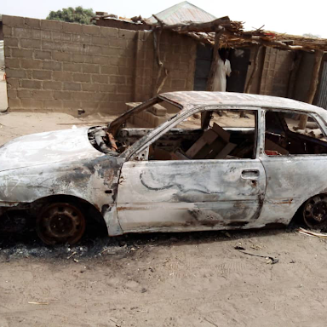
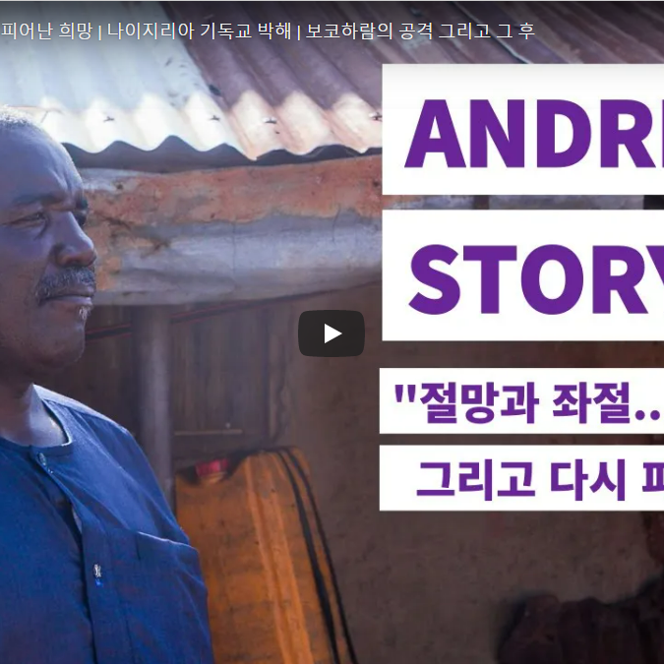

어둠 속에서
피어나는 희망 1
Standing Strong
사하라 이남 아프리카 지역의 기독교인들에 대한 박해가 유래 없이 급속하게 증가하고 있습니다. 이러한 박해는 기독교인들의 삶을 망가뜨리고 교회를 파괴하고 있습니다.
우리들의 기도와 후원이 이 상황을 얼마든지 바꿀 수 있습니다.
이번 부활절을 통해 우리들이 어둠 속에 희망이 다시 피어나도록 도울 수 있습니다.

Slide 4




Core value 2
우리는 박해 받는 교회를 섬긴다.
We are Persecuted church drive.
-이 핵심가치는 우리 사역을 다른 사역과 구분 짓는 핵심요소이다.
-우리는 예수 그리스도를 따르기 위해 가장 비싼 대가를 치르는 사람들이 있는 곳이라면 가능한 어디든지 가서 그들의 이야기를 듣고 그들의 필요를 도우며 최선을 다해 섬긴다.

Slide 5

나눔(10분) 3 sharing
박해 받는 교회를 섬긴다는 것은 우리에게 어떤 의미가 있을까요?

Slide 6
무릇 그리스도 안에서 경건하게 살고자 하는 자는
박해를 받으리라(딤후3:12)
그 때에 사람들이 너희를 환난에 넘겨 주겠으며 너희를 죽이리니 너희가 내 이름 때문에 모든 민족에게 미움을 받으리라 그때에 많은 사람이 실족하게 되어 서로 잡아 주고 서로 미워하겠으며 거짓 선지자가 많이 일어나 많은 사람을 미혹하겠으며 불법이 성하므로 많은 사람의 사랑이 식어지리라 그러나 끝까지 견디는 자는 구원을 얻으리라(마24:9-13)
이것이 우리의 사명이고 우리가 일하는 동기입니다. 바로 세상으로부터 미움 받는 성도들을 굳세게 함으로서 그들이 실족하지 않고, 사랑이 식어지지 않고, 끝까지 견딜 수 있도록 돕는 것입니다.
우리의 사명은 단순히 박해 받는 교회를 섬기는 것이 아닙니다.
오히려 박해 받는 교회가 우리에게 말하도록 해야 하고, 그들을 도우려는 우리의 섬김을 박해 받는 교회가 실질적으로 이끌 수 있도록 해야 합니다.
핍박으로 인해 고난 중에 있는 성도들은 자유로운 교회들에게 기도와 믿음 그리고 성경에 대한 더 깊은 통찰을 가르쳐 줄 수 있습니다.

Slide 7
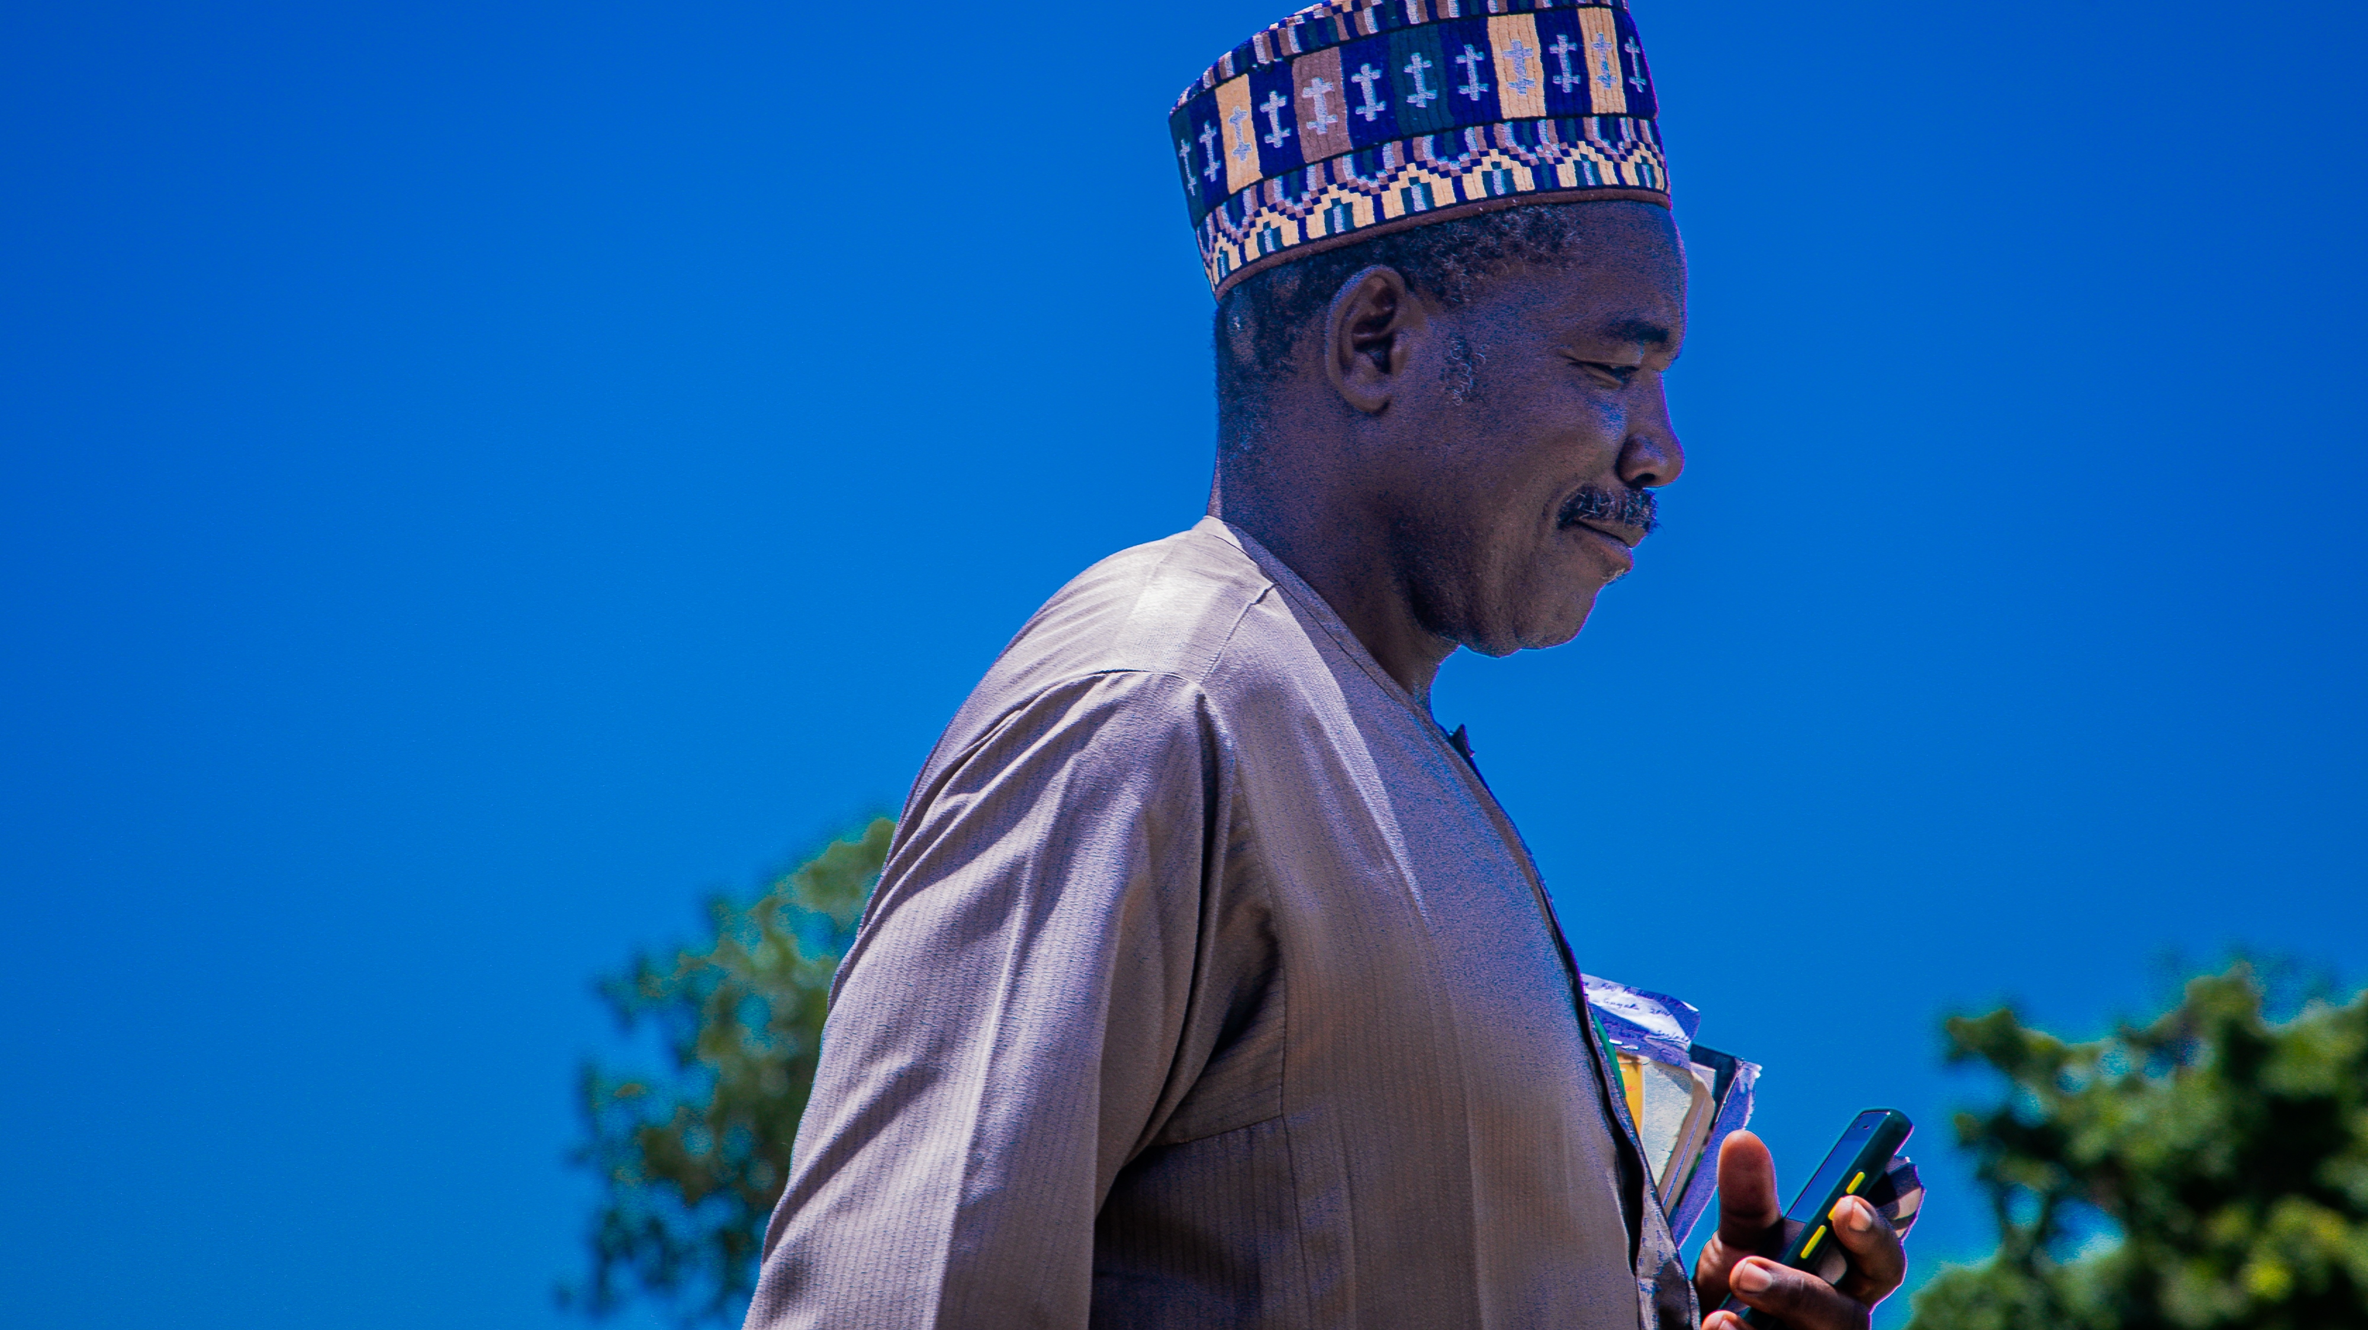
기도4_나이지리아
대통령: 무하마두 부하리
인구: 211,447,000명
주요종교: 기독교(46.4%), 이슬람교(46.3%)
박해요인: 이슬람의 압박, 민족적 종교적 적대, 독재정권의 감시, 조직적 범죄와 부패

Slide 8
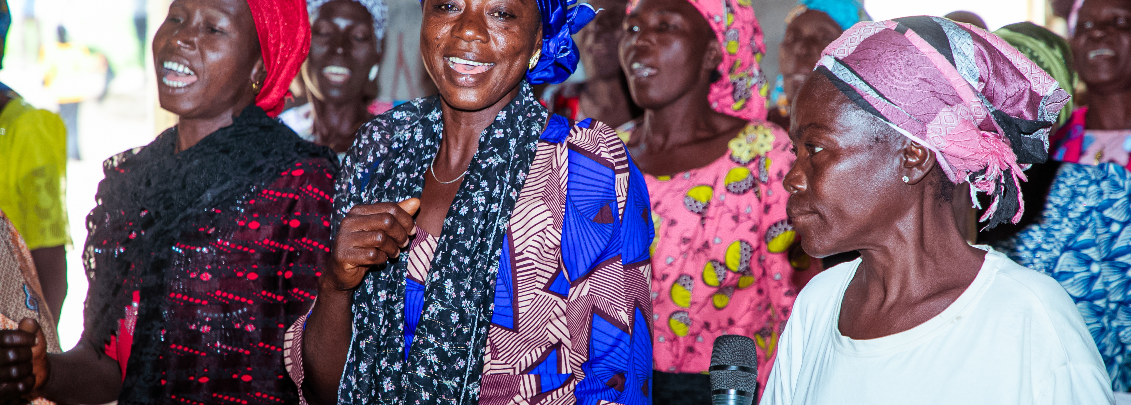
1. 나이지리아에서 활동하는 이슬람 극단주의자들, 보코하람(bokoharam), ISWAP, 반딧(Bandits), 플라니 무장세력들의 모든 계획을 흩으시고, 사회의 안정과 보존을 위한 정부의 기능이 회복되도록 기도합니다. 샤리아 법을 도입하려는 연방정부, 주정부의 은밀한 계획들이 무너지고 하나님의 공의가 세워지게 하여 주옵소서!
2. 목회자들이 종종 테러의 대상이 되고 있습니다. 교회를 섬기며, 박해 받는 성도들을 보살피는 앤드류 목사님을 보호하여 주옵소서!
3. 하나님의 희망이 아프리카 사하라 남부지역 전역에 넘쳐나도록 기도 합니다.

Slide 9
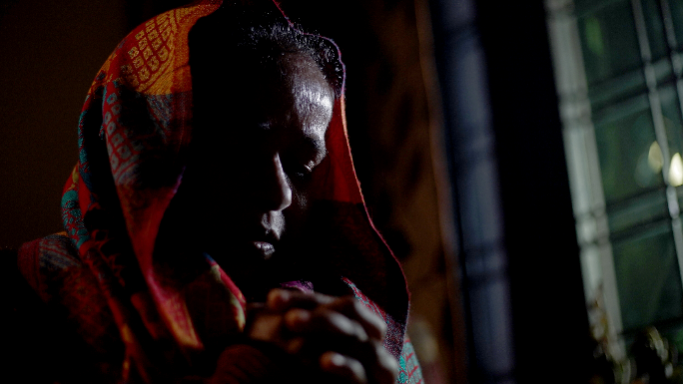
기도 5 인도
3월 한달 동안, 인도에서는 기독교에 대한 박해가 급격하게 증가하였다. 박해 사건들은 하나같이 끔찍하고 처참했다.
기독교 목회자들과 신자들은 사회로부터 외면당하고, 위협을 당하며, 죽임을 당한다.
기독교인들은 종교적 극단주의자들의 위협에 공포에 떨며 살아가고 있다.
사고를 당한 기독교인들은 살해되거나 범죄의 누명을 쓰고, 재 개종 되거나, 감옥에 투옥되고 있다.

Slide 10
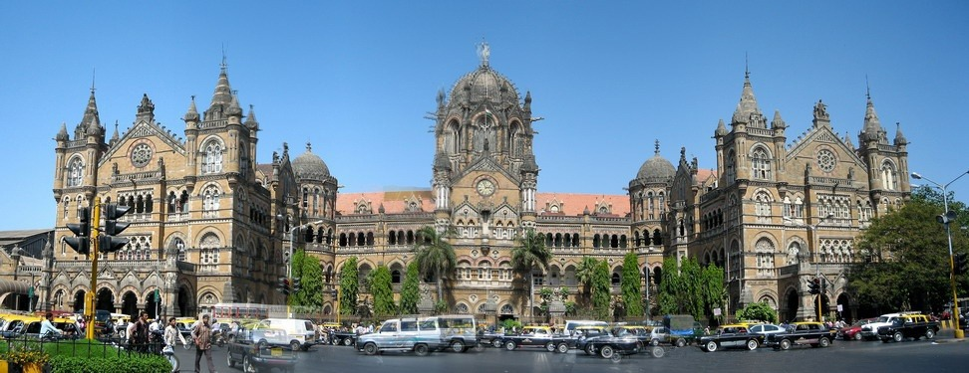
1. 현재 인도는 종교적 극단주의자들과 지역사회 젊은 청년들이 중심이되어 기독교인들을 공격하고, 기독교 공동체 전체의 삶을 고통스럽게 만들고 있다. 아홉 개의 가정은 가르왑시(Ghar wapsi)라고 하는 재개종자들을 위한 의식에 참석할 것을 강요 받았으며, 예수 그리스도를 떠나 자신들의 종교로 다시 돌아오라는 협박을 받았다. 이와 같은 정신적 육체적 위협과 학대를 당하고 있는 그리스도인들을 지켜 주시고, 믿음이 흔들리지 않도록 보호해 주옵소서.
2. 인도 남부지역에서는 목회자들을 향한 박해가 날로 심해지고 있다. 기독교 목회자들은 뇌물수수, 개종행위, 허위사실유포 등등 이유로 고소당하고 있다. 고소된 목회자들은 체포되어 한달이 넘도록 투옥되었고, 고문과 위협을 당했다. 현재 목회자들은 가족들과의 만남이 금지되었고, 거주지에서 기도조차 할 수 없는 상황이다. 남부 인도 목회자들과 그들의 가족들을 지켜 주시고, 주님의 위로와 평강으로 새 힘을 얻게 하옵소서.
3. 인도 동부지역 한 마을에서는 신앙을 이유로 많은 가정들이 마을에서 쫓겨나는 일이 발생했다. 현재 이들은 이웃마을 임시거처에서 머물고 있다. 이들의 믿음이 흔들리지 않으며, 피난처 되시는 주님의 손길을 경험하게 하시고, 삶의 필요들이 온전히 채워 지게 하옵소서!

Slide 11
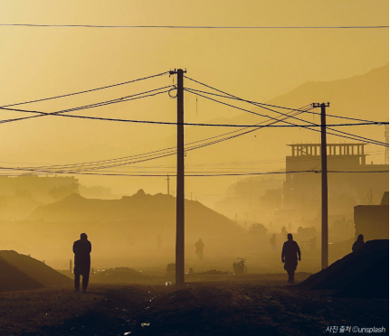
아프가니스탄을 위한 30일 기도 Week 1-01
두려워하지 말라 내가 너와 함께 함이라 놀라지 말라 나는 네 하나님이 됨이라 내가 너를 굳세게 하리라 참으로 너를 도와 주리라 참으로 나의 의로운 오른손으로 너를 붙들리라(사41:10)
사드(Saad)형제는 이렇게 고백합니다.
“탈레반이 아프간을 점령하자, 모든 것이 다 두려웠어요. 우리가 얼마나 두려운지 당신은 이해할 수 없을 거예요. 말로 다 설명할 수가 없어요. 탈레반이 장악한 그날 밤, 마치 누군가가 제 기억 속으로 들어와서 저에게 두려움을 심어주려고 제 모든 기억들을 부숴버리려는 것 같았어요.”
아프가니스탄의 비밀신자들이 탈레반 정권에 대한 두려움에 압도당하지 않도록 기도합니다. 두려움이 기독교인들의 삶을 지배하지 못하게 하시며, 하나님의 말씀이 아프간 성도들의 삶에 용기를 주시기를 원합니다.

Slide 12

알림
1. 다음 기도모임은 5월 2일(월) PM5:00입니다.
2. 기도용사 중심으로 지역별 기도모임이 요원의 불길처럼 일어나기를 소망합니다. 지역별 기도모임에 필요한 자료들은 언제든지 선교회로 문의해 주세요. 적극 지원하겠습니다.
3. 기도용사들의 개인 기도제목들도 나누어 주세요. 오픈도어 간사기도회에서 매일 기도하겠습니다.(담당 오현정간사)
4. 7월부터 박해 받는 교회를 위한 기도회를 하이브리드로 진행할 계획입니다.

Slide 13


감사합니다.
Open Doors Korea
odsk@opendoors.or.kr
https://www.opendoors.or.kr/

